Slide 1
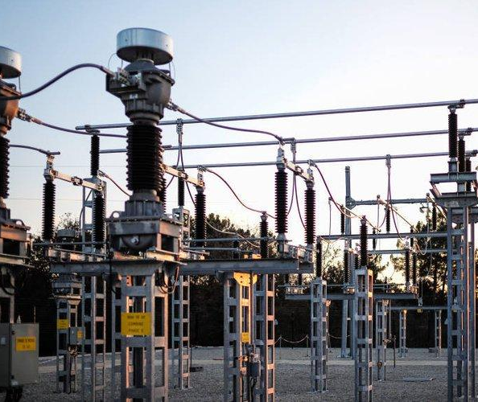
Prédiction au poste source

Slide 2
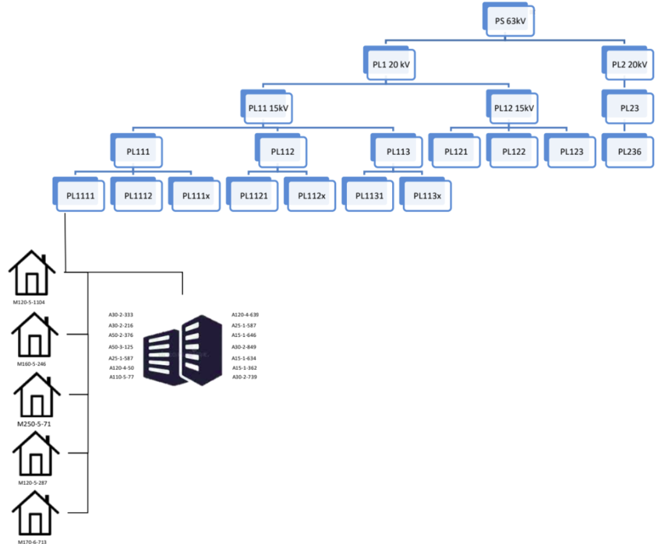
Contexte
Pas de perte
E(PS) = Somme( E(pi) )
Habitations classées en 26 groupes : Type-Superficie-Habitants
Consommation = Production
-> Prédire la consommation totale

Slide 3
Modèle ARIMA

Slide 4
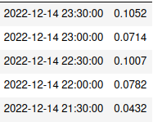
Modèle ARIMA
Dataset :
Date Heure : Consommation
Temps total pour une maison : 30s à 1 min

Slide 5
Modèle LSTM

Slide 6
Modèle LSTM
26 modèles construits : 1 modèle par groupe d’habitation
Objectif :
Utiliser les données de consommation de 30 jours consécutifs pour prédire
les consommations du 31ème jour.

Slide 7
Modèle LSTM
Mise au point :
Échantillonner les habitations du groupe (150 h)
Préparer les données : pour chaque habitation échantillonnée, extraire des fenêtres d’un mois
Jour 1 | Jour 2 | … | Jour 31
[ total, 00:00 , … ,23:30 , date ,°C…] | [ total, 00:00 , … ,23:30, date , °C, …] | … | [ total, 00:00 , … ,23:30]
… | … | … | …
[ total, 00:00 , … ,23:30, date , °C…] | [ total, 00:00 , … ,23:30, date , °C, …] | … | [ total, 00:00 , … ,23:30]
150 x 100

Slide 8
Modèle LSTM
Prédiction :
Utiliser les données de consommation des 30 derniers jours connus des maisons échantillonnées.
Prédire la consommation heure par heure du 15/12/2022 pour les maisons échantillonnées
M15-1
M200-4
M80-3
14, 2, 1 ,2
12, 1, 1 ,2
x 2
41, 3, 6 ,2
39, 3, 7 ,2
x 2
24, 2, 3 ,5
25, 1, 3 ,5
x 2
Resultat : Vecteur des prédiction heure par heure du 15/12/2022

Slide 9
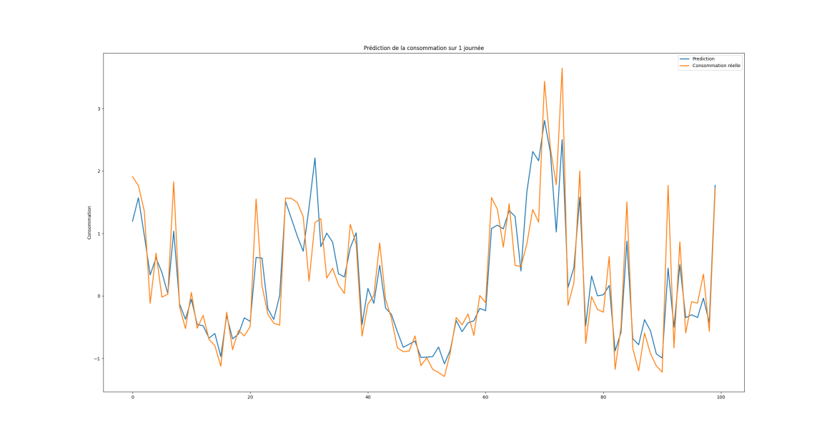
Modèle LSTM
Performances :
Préparation (4050 fic) | 10 minutes
Entraînement d’un modèle | 20 secondes chacun
Prédiction | 1 minute
Possible d’entraîner le modèle sur des nouvelles données à moindre coût.
Préparation des données et entraînement des modèles sur nos ordinateurs : pas d’infrastructure particulière nécessaire

Slide 10
Modèle LSTM
Améliorations :
Affiner l'échantillonnage en fonction des équipements
Trier le jeu de données par ordre chronologique
Intégrer à l’application qui permettrait de faire une prédiction pour une habitation pour
des clients et de prédire en interne
la consommation au poste source en sélectionnant une demi-heure en particulier.

Slide 11
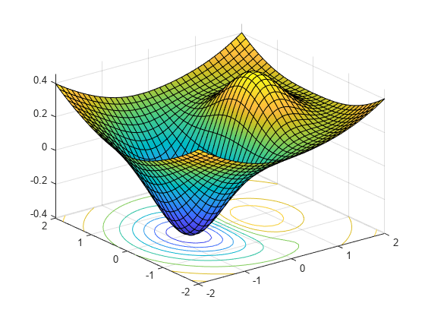
Optimization
Optimiser les plannings pour minimiser le maximum de consommation globale à chaque instant t de la journée

Slide 12

Plannings optimisés
Graphes de consommation journalière par maison/noeud/totale
Plannings
Nom de maison
Nœuds

Slide 13
Les premiers modèles
Toutes les maisons en une fois
Faire des lots de traitement
Pas performant (plus de 24h de traitement pour un lot de 10000 maisons), donc pas pertinent
Impossibilité de sortir qu’un seul nœud
Plus performant (passage à ~6h/7h de traitement) pour ~25/30% d’optimisation
Possibilité de ressortir par lots

Slide 14
Première solution viable : par multiprocessing
Passage à 3h30 de traitement (voire 1h30)
Traitement par lot, donc mêmes avantages
Calcul d’un maximum initial de consommation journalière : Optimisation environ 30%
Modèle viable
Utilisable sur nos ordinateurs -> infrastructures accessibles

Slide 15
Solution Finale
Un algorithme fait à la main
Quelques secondes de temps d’exécution

Slide 16
Merci

